Slide 1
HUSK
Workshop
efter
Rep.møde
Repræsentantskabsmøde 2016
Velkommen

Slide 2
Bestyrelsens beretning
2015

Slide 3
Beretning
Resultater
Nye klubber
DIF EFC/FIE
Fremtiden
Kommunikation
Opstart/kick off af bestyrelsen og udvalg

Slide 4
Resultater - sportslige

Slide 5
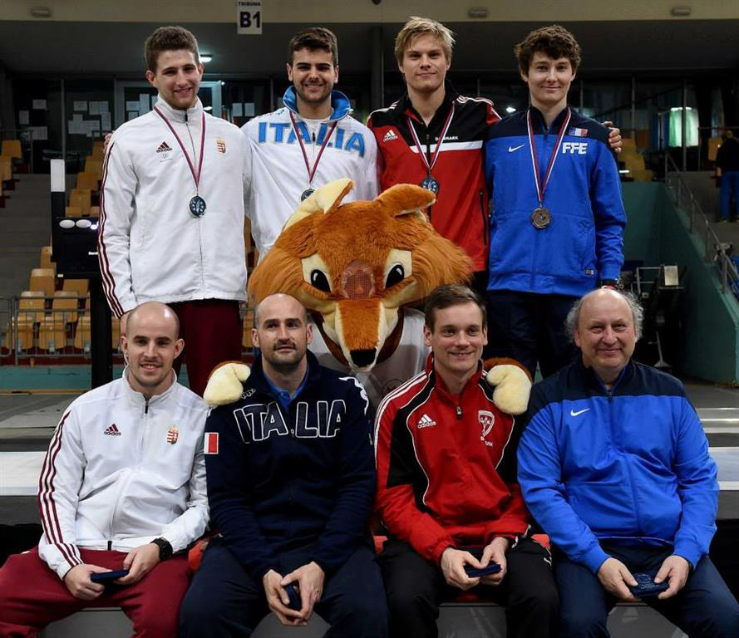
Resultater - sportslige
Kojla Dahlin
Bronze i Maribor,
Slovenien

Slide 6
Nye klubber
KIF Fægtning -Kværkeby IF (sept. 2015)
Rødovre Fægteklub (nov. 2015 - projekt)
Taastrup Fægteklub (nov. 2015 -projekt)
Sorø Akademis Fægteklub (jan. 2016)
Vejle Fægteklub (april 2016)
Desværre også: Lukkede klubber i 2015
Samsø
Ringkøbing

Slide 7
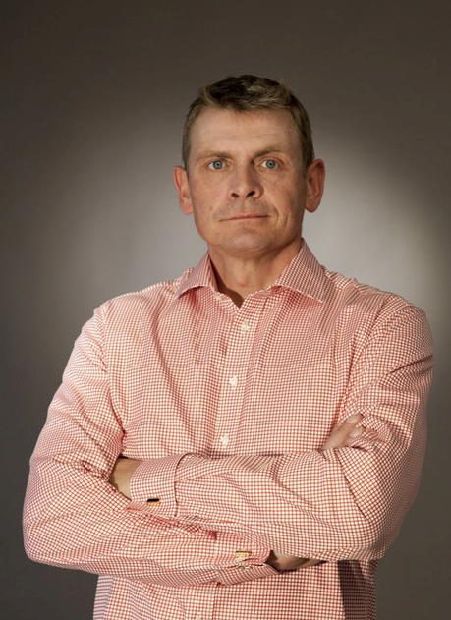
EFC/FIE
František Janda,
EFC's præsident,
døde november 2015

Slide 8
DIF – ny fordelingsnøgle
Strategiske udviklingsaftaler
Der kommer en proces om at udvikle strategiplaner.
I teorien er vi helt frie til at lave, hvad vi mener udvikler DIF, forbundet og dansk fægtning bedst.
(husk DIF’s politiske program)
Mere idræt for pengene
2016-2017
overgangsordning

Slide 9
Fremtiden
Strategiske udviklingsaftale 2017
Involveringsmøder 2016-2017
Opbygge økonomisk fundament (uden om DIF)
Mere end 2000 medlemmer
Fremme samarbejde mellem klubber
Sikre muligheder for alle
Elitefægtning
Attraktive stævner & lejre
Fastholde og udbygge frivillige i DFF

Slide 10
Fremtiden
Organisation – proces for ny
Arbejds-gruppe
Involveringsmøde
Oplæg
Høring
Forslag
Udskudt

Slide 11
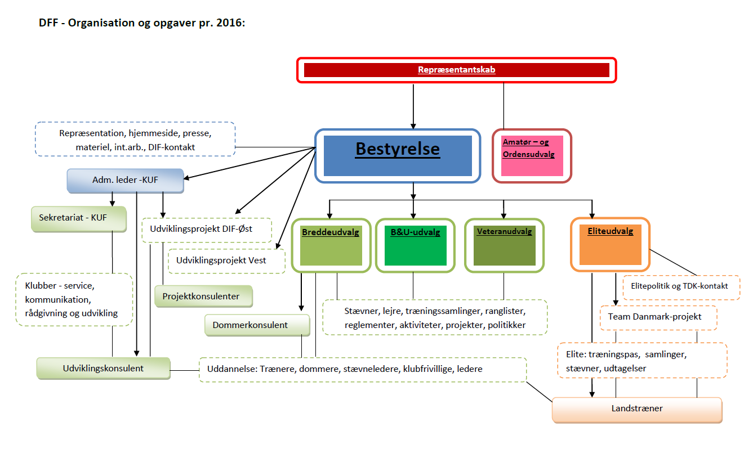
Organisation - nuværende

Slide 12
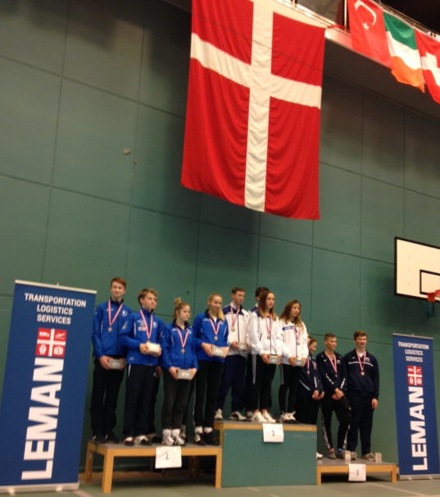
Kommunikation m.v.
Hjemmesiden er nu i et stabilt miljø
Udviklingskonsulentens info
Facebook – 2 sider – bruges oftere.
flere frivillige redaktører savnes
Ophardt – kursus under Trek. Int., ny software.
Ny sponsor – jan. ’16
(Næstformand Natalia Ahl
løb aftalen i hus)

Slide 13
Opstart/kick off af bestyrelsen og udvalg
En weekend i maj/juni

Slide 14
Eliteudvalget
2015

Slide 15
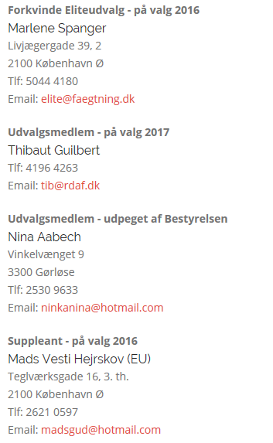
Eliteudvalget 2015-16

Slide 16
Eliteudvalget – mål & aktiviteter
For sæson 2015/16 har EU haft som målsætning at implementere talent og elitestrategien med de valgte indsatsområder (teknik, taktik, psykologi og fysik), som er blevet udviklet forrige sæson som et led i opbygningen af talent- og elitestrukturer.
Aktiviteter:
Team Danmark Projektet: Vi har også i denne sæson fået støtte fra TD. Denne gang for et år - 2016. Foruden støtte til Patrick Jørgensen har DFF også fået delvis støtte til nettoherrekårdeholdet og tre ungdomsfægtere.
EU har sammen med Nathalie Ahl (næst fmd) været med til at søge sponsorstøtte hos Lehmann til kadet- og junior rejseaktiviteter.
Implementering af udtagelseskriterierne for junior og senior.
Ansættelse af landstræner på fuld tid.
Udvikling og undervisning af et elitespor på DFF’s sommerlejr .
Identificering og igangsætning af aktiviteter.

Slide 17
Eliteudvalget – aktiviteter 2015-16
Team Danmark Projektet: Vi har også denne sæson fået støtte fra TD. Denne gang for et år - 2016. Foruden støtte til Patrick Jørgensen har DFF også fået delvis støtte til nettoherrekårdeholdet og tre fægtere er blevet optaget under TD’s ungdomstalentprogram. Således modtager syv fægtere støtte fra TD.
Patrick Jørgensen får fuld støtte til stævnedeltagelse, lejre og adgang til TD-ekspertydelser.
Nettoherrekårdeholdet som består af: Patrick, Frederik, Troels og Klaus Albert får delvis støtte til holdkvalifikationsstævnerne og til sportspsykologisk supervision som hold.
De tre juniorfægtere, som er Kolja, Thomas og Martine, får adgang til TD-ekspertydelser.
Vi har fået ny konsulent, som vi har et rigtig fornuftigt samarbejde med, så overordnet set har EU fået etableret et godt samarbejde med TD. TD’s nye støttekoncept vil blive offentlig gjort i løbet af efteråret. Sammen med DFF’s formand har EU deltaget i TD udviklingsseminar omkring det nye støttekoncept, TD’s udviklingsmøde om et nyt nationalt elitetræningscenter, samt TD’s samarbejde med elitekommunerne og de specialforbundene. Netop dette trekantssamarbejde mellem TD, elitekommunerne og specialforbundene vil TD gerne styrke.

Slide 18
Eliteudvalget – aktiviteter 2015-16
2. Sponsormidler:
Med afsæt i elitestrategien har EU sammen med Nathalie Ahl (næstformand) været med til at hente sponsorstøtte hos Lehmann til kadet- og juniorrejseaktiviteter.
3. Implementering af udtagelseskriterierne for junior og senior:
Med implementeringen af udtagelseskriterierne for junior og senior har der været mindre begyndervanskeligheder. EU skal sikre følgende kriterier bliver klart formidlet til trænere og fægtere: For at komme i betragtning til en udtagelse stiller DFF nogle minimumskrav til deltagelse ved internationale stævner og DFF’s lejre. Ligeledes skal fægteren stå opført på bruttolisten.
For junior og senior skal fægterne som min. have 4 wc-point for at blive udtaget. Det er de objektive kriterier. Dog kan landstræneren også udtage fægtere på subjektive kriterier, men der skal ligge en faglig begrundelse, der falder indenfor EU's politik og strategi.

Slide 19
Eliteudvalget – aktiviteter 2015-16
4. Ansættelse af landstræner på fuld tid:
På baggrund af indsatsområderne og ATK har EU identificeret landstrænerens arbejds- og ansvarsområder. I forbindelse med ansættelsen af landstræneren afholder EU sammen med forbundsformanden månedlige statusmøder med landstræneren.
Landstræenrens opgaver:
- Varetage den daglige DFF-træning. P.t . har DFF indgået en aftale med HFK.
- Ved de nationale træningspas samarbejdes der med de klubtrænere, som til daglig arbejder med talentfægterne.
- Afholde månedlige træningspas i Vestdanmark enten i hverdagen eller i weekenden.
- Planlægning, organisering og afholdelse af DFF's træningslejre – 3 stk. EU skal sikre, at lejrene afspejler DFF’s ATK-koncept og hvilke af dimensionerne, der arbejdes med på lejrene.
- Deltagelse ved udvalgte internationale A-stævner og internationale lejre.
- I samarbejde med kommende sportschef afholder landstræneren kvartalsvise eller månedlige møder med klubtrænerne/assisterende landstrænere med fokus på koordinering af stævnedeltagelse, de enkelte fægteres udvikling mv. i samarbejde med fægterne: Planlægning af senior- og juniorfægternes sæsoner og målsætning.

Slide 20
Eliteudvalget – aktiviteter 2015-16
4. Ansættelse af landstræner på fuld tid (opgaver fortsat):
Samarbejde med udenlandske landstrænere/forbund mht. lejre og gæstefægtere.
Efteruddannelse: Indgå i relevante TD-netværk for landstrænere og sportschefer, samt deltage ved relevante efteruddannelseskurser og -møder afholdt af TD og DIF, således at den nyeste viden indenfor talent- og eliteudvikling anvendes i det daglige arbejde.
Undervise på DFF’s Træneruddannelse Niv. 1-4 samt sparre med talent- og elitetrænere. Landstræneren er ansvarlig for uddannelsens fægtefaglige kvalitet. Uddannelsen tilrettelægges af landstræner og DFF’s uddannelsesansvarlig.
5. Elitespor
Udvikling og undervisning af et elitespor på DFF’s sommerlejr. Sidste år ved DFF’s sommerlejr afholdt Thibaut Guilbert et elitespor sammen med en sportspsykolog, der satte fokus på planlægning, sæsonmål og fægternes individuelle udviklingsplan.

Slide 21
Eliteudvalget – aktiviteter 2015-16
6. Identificering og igangsætning af aktiviteter: Identificering og igangsætning af aktiviteter på baggrund af indsatsområderne (teknik, taktik, psykologi og fysik) har EU haft fokus på følgende aktiviteter:
Nationale træningssessioner, individuelle træningsplaner og målsætninger, fysiske test (som vil blive iværksat fra august), sportspsykologi, opgradering af DFF’s træningslejre (så de bliver mere fokuserede på at forfølge ATK og EU's indsatsområder).

Slide 22
Eliteudvalget – aktiviteter fremtiden
Fremtidige aktiviteter
Styrke kommunikationen med klubberne og klubtrænerne.
Udvide samarbejdet med DIF om subeliten (kadet + junior bruttofægtere).
Værdisæt for talentudvikling (samarbejdsrelationer: trænerteam, træner-fægter, træner-forældresamarbejdet mv., konkurrence i den rigtige form – hvornår og hvor meget?).

Slide 23
B&U 2015

Slide 24
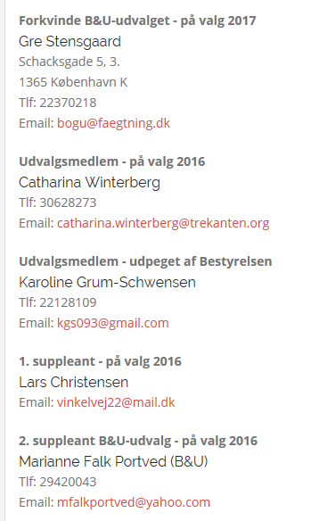
B&U 2015-16

Slide 25
B&U 2015 Status
Der er ikke indsendt en beretning fra B&U-udvalget.
Der fortælles kort om udvalgsarbejdet på Rep.mødet.

Slide 26
Breddeudvalget
2015

Slide 27
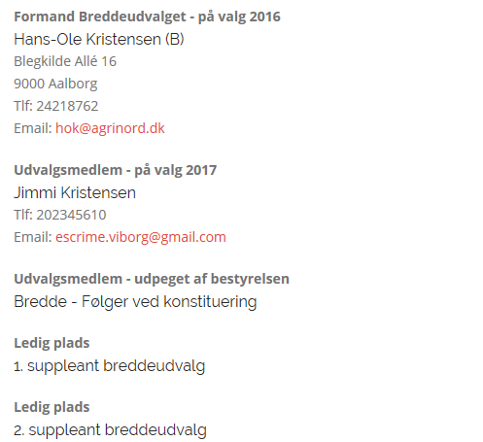
Medlemmer af udvalget

Slide 28
Breddeudvalg 2015 Status
Der er ikke indsendt en beretning fra Breddeudvalget.
Der fortælles om:
Vækstprojekter (øst og vest)
Finde klubber som er vil afvikle stævner

Slide 29
Vækstprojekt Vest - status
Ålborg Fægteklub
Odense Fægteklub
JAF
En forening – en ansat
Tilskud fra DFF er aftalt til følgende:
145.000-135.000-125.000-115.000-0

Slide 30
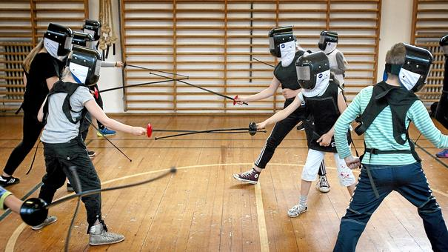
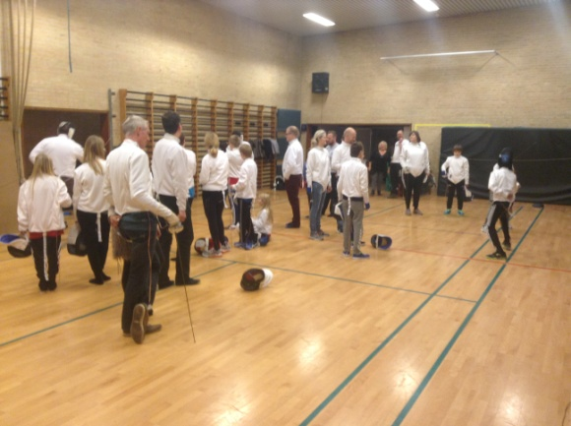
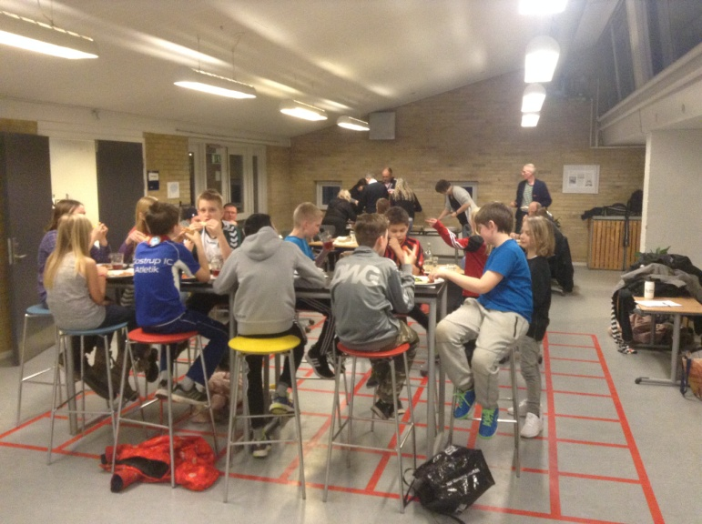
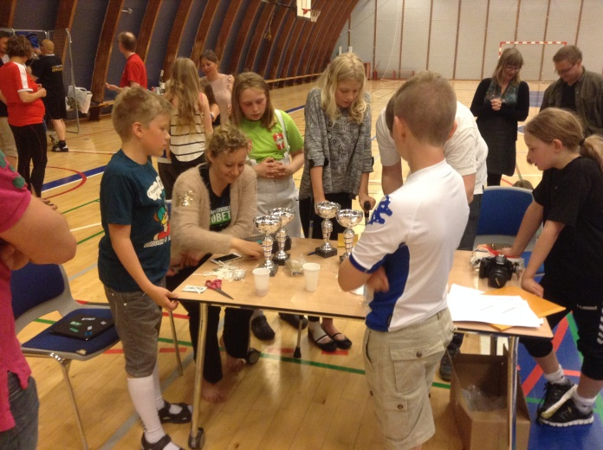
Projekt Flere fægtere i nye klubber
2015

Slide 31
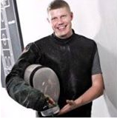
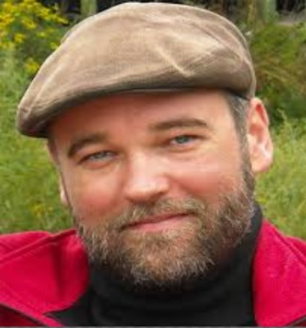
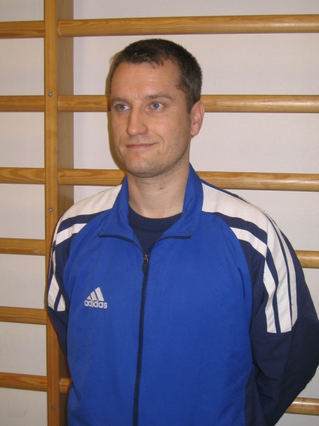
Flere Fægtere i nye klubber – personel
2 deltids projektkonsulenter + ca.1/3 udviklingskonsulent
Dan Bjergvang
Mads Eriksen
Martin Wiuff
Styregruppe – medlemmer:
Jan Sylvest Jensen, DFF – som formand for DFF
Anne Birgitte Madsen, DIF – som DFF’s konsulent i DIF
Helge Mogensen, KUF – som faglig og daglig leder for konsulenterne
Projektbeskrivelse:
http://www.faegtning.dk/media/1123/dffprojektbeskrivelse.pdf

Slide 32
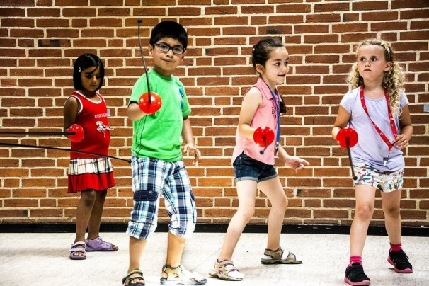
Flere Fægtere i nye klubber - arbejde
Hvad bruger projektkonsulenter og udviklingskonsulent tid på?
Træningen i klubberne (alene Dan og Mads – Martin besøger)
Rekruttering (primært Dan og Mads)
Ferieaktiviteter
Skole- og SFO/klubsamarbejder
”På gader og stræder”
Promovering, herunder fx. udarbejdelse af foldere og flyers, avisartikler i lokalaviser, sociale medier m.v.
Stævner og træningssamlinger (primært Dan og Mads)
Opbakning, rådgivning og anden bistand til bestyrelserne (primært Martin).
Eksterne samarbejdspartnere – fx. kommuner,
idrætssammenslutninger m.v. (alle 3)

Slide 33
Projektmål – Status: Klubber og medlemmer
A. Antal klubber:
Mål: Pr. 1.1.2015 mindst 3 klubber og pr. 1.1.2018 mindst 4 klubber
Status 01.01.16:
Glostrup Fægteklub – GLF – stiftende generalforsamling 4. november 2014
Albertslund Fægteklub – ALF – stiftende generalforsamling 15. december 2014
Rødovre Fægteklub – RØF – stiftende generalforsamling 5. november 2015
Taastrup Fægteklub – TAAF – stiftende generalforsamling 20. november 2015
B. Antal medlemmer:
Mål : Pr. 1.1.2015 er mindst 100 medlemmer og pr. 1.1.2016 er mindst 150 medlemmer.
(N.B. senere projektstart m. grundig canvas)
Status 01.01.16:
Glostrup Fægteklub – GLF – 25 (DIF-tal)
Albertslund Fægteklub – ALF – 15 (DIF-tal)
Rødovre Fægteklub – RØF – 10
Taastrup Fægteklub – TAAF – 10

Slide 34
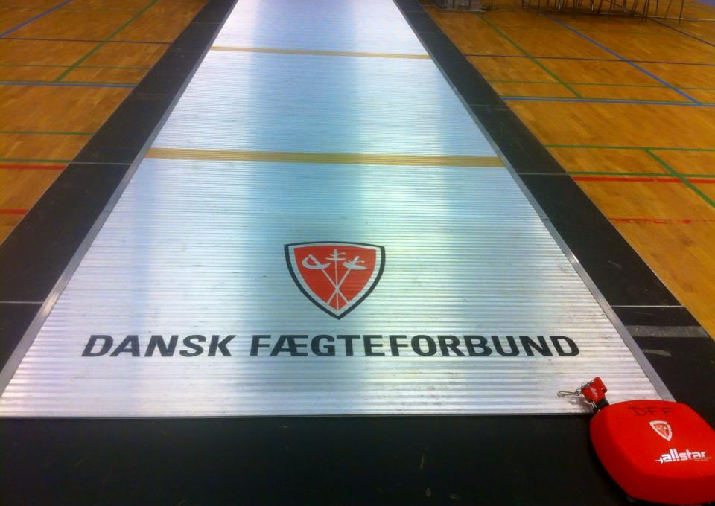
Projektmål – Stævnedeltagelse
C. Stævnedeltagelse
(samlet oversigt næste slide)
Projektets oprindelige mål var: Pr. 1.1.2016 er stævnedeltagelsen på mindst 3 fægtere i gennemsnit pr. klub pr. ranglistestævne pr. år (projektbeskrivelse s. 5)
På grund af klubbernes deltagelse i regionale cupper (øst), B&U-lejre og de projektansattes tidsforbrug derpå har styregruppen valgt at inddrage cupper og lejre i projektmålet. Det giver god mening for medlemsfastholdelse, den gode stævnestart og stemmer med målsætningen: ”Få nye klubber integreret i stævner - navnlig på breddeniveau”(projektbeskrivelse s.2).

Slide 35
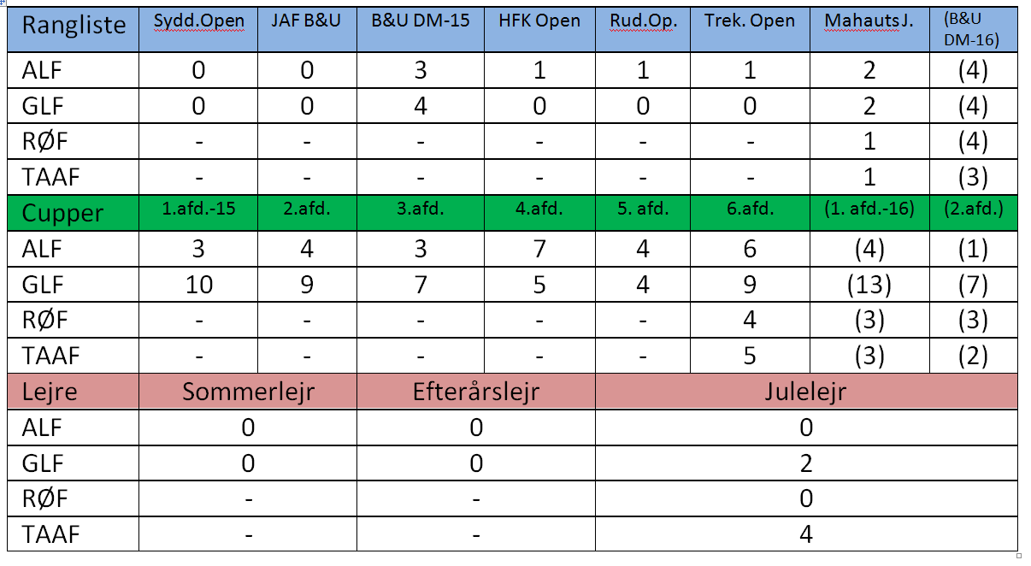
Projektmål – Status: Stævner og lejre
Status 01.01.16: - Stævner og lejre pr. klub pr. stævne/lejr pr. år
(”-” = klubben ikke etableret på aktivitetstidspunkt)

Slide 36
Projektmål - Øvrige
D. Best practice i bestyrelsesarbejde og øvrige projektmål
Efterhånden som klubbestyrelserne er blevet etableret, er udviklingskonsulenten blevet inddraget i de nye bestyrelsers arbejde som sparringspartner og rådgiver.
Status 01.01.16:
Udviklingskonsulenten deltager i alle 4 klubbers mødeaktivitet i videst muligt omfang og bistår løbende bestyrelserne mellem møderne.

Slide 37
Udfordringer og fremtiden
Udfordringer i 2016:
Rekrutteringsefterslæb – mål og midler fastholdes (sen og grundig start)
Brugt mange timer herpå allerede i 1 kvt. ’16. Nu har vi så også 4 fuldtallige
klubbestyrelser til at bidrage til indsatsen.
Lokaler vs. Flere medlemmer
Konsolidering af klubbernes arbejde
Fastholdelse af medlemmer (bestyrelsesarbejde)
Hjælpetrænere søges
Fremtiden – frem mod projektafslutning 31.12. 2017:
Fortsat fokus på alle projektmål (A-D ovf.)
Exitstrategi

Slide 38
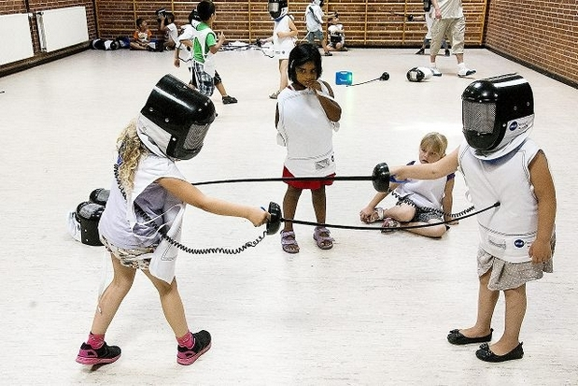
Projektinformation
DFF’s hjemmeside: http://www.faegtning.dk/projekter/flere-faegtere-i-nye-klubber-2014-17/
Nyhedsopdateringer - vi fortæller løbende lidt om udviklingen i "Nyt fra Udviklingskonsulenten": nr. 2-2014, nr. 1-2015, nr. 2-2015, nr. 3-2015, nr. 1-2016.
Kontakt konsulenterne: I kan også altid blive opdateret og høre mere om projektet ved kontakte projektkonsulenterne.
Facebook – alle 4 klubber er på.
Bliv venner med dem og se, hvad der sker!

Slide 39
Veteranudvalget
2015

Slide 40
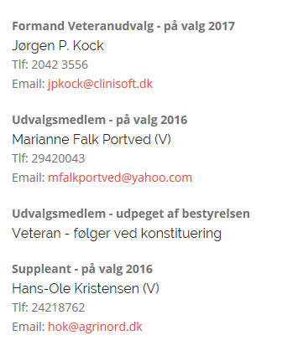
Veteranudvalget 2015 Status

Slide 41
Veteranudvalget 2014 Status
Aktiviteter for veteraner 2015-16
Veteran træning 2 gange per uge i HFK med lektioner hver gang af Ferenc Toth/Viktor Gårdsted
Indenlandske stævner:
DM for veteraner afholdt af Gilleleje Fægteklub
Julestævne for veteraner afholdt af Trekanten
Internationale stævner:
EM Porec, Kroatien Vi stillede med 5 deltagere
Reinhard sølv på kårde og bronze på fleuret, Jørgen nummer 5 på fleuret.

Slide 42
Veteranudvalget 2014 Status
VM i Limoges, Frankrig Vi stillede med 4 deltagere
Desværre ingen medaljer denne gang, men Steff blev nummer 6 på kårde.
Vi har nu i de få år Veteranudvalget har eksisteret opnået i alt 7 medaljer ved de officielle VM og EM. Vi synes selv, det er flot i betragtning af, at vi er oppe mod de store fægtenationer, og hvor få vi er.
Træningslejre:
I samarbejde med Gilleleje Fægteklub er der afholdt 2 træningslejre i Gilleleje af flere dages varighed.
Der har været stor tilslutning fra Sverige og Danmark begge gange.

Slide 43
Veteranudvalget 2014 Status
Administrativt:
Der sidder veteraner i diverse udvalg
Jeg er medlem af bestyrelsen i det Europæiske Veteran Fægte Forbund med en del "mailing" bestyrelses arbejde. Endvidere supervision af opsætningen af det medicinske beredskab ved EM
I øvrigt:
Om få dage drager vi til EM-hold for veteraner i Gillingham, England hvor vi stiller med 3 hold
kårde og fleuret herrer og for første gang fleuret damer alle hold i Grand Veteran klassen.
Vi skal forsvare vores sølv fra sidste gang på kårde

Slide 44
Økonomi
2015 Regnskab
&
2016 Budget

Slide 45
Regnskab 2015
Regnskab og budget er offentliggjort forud for Rep.mødet, så klubberne kan læse det, og findes også på dette link.
http://www.faegtning.dk/om-dff/organisation/repraesentantskabet/
På mødet gennemgås Regnskab og Budget på særskilte slides – ud fra data på ovenstående link.

Slide 46
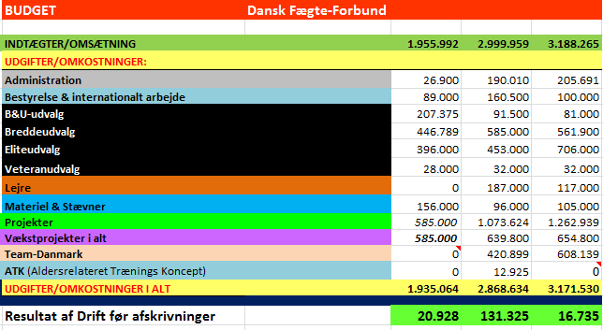
Budget 2016
2014
2015
2016

Slide 47
Beretninger - slut
SLUT på beretningerne…

Slide 48
Årets klub 2015
Medlemsfremgang (som lever op til Vestaftalen)
Ny initiativrig bestyrelse
Plan for rekrutteringsaktiviteter
Vision og værdier for klubben
Eventaktiv
Landsholdsfægter (junior)
Gave 1 besøg af vores landstræner til klubben i 1 dag.

Slide 49
Workshop – om rekruttering og fastholdelse
Kort oplæg
Gruppedrøftelse
Plenum
Hvad skal der til, for at vi kan blive flere, som fægter?
Hvad kan I gøre som klubber?
Hvad kan I sammen som klubber gøre?
Hvad kan vi gøre som forbund?

Slide 50
Opvarmning 5 min.:
Medlemmer - Rekruttering og fastholdelse
To og to:
Nævn hver de 5 nemmeste måder at skræmme medlemmer væk på!
Plenum: Bordet rundt - opsummering:

Slide 51
Medlemmer - Rekruttering og fastholdelse
De nemmeste måder at skræmme medlemmer væk på!
Plenum: Bordet rundt – opsummering:
Ikke fægte til træningen – fægte for lidt.
Fægtetræning med meget blandede aldersgrupper.
Træning med meget store niveauforskelle – samme tabere hver gang.
Presse folk for meget og for tidligt – stævner, lejre, teknik.
Kedelig opvarmning og fysisk træning.
For fysisk krævende opvarmning – ikke tilpasset udvikling og alder.
Hold forældre væk fra træningen! Skaf flere ”kantstensforældre”.
Undlad for guds skyld at informere om noget – fasthold dårlig kommunikation
Undlad at lave sociale aktiviteter og arrangementer.
Hvis I vender udsagnene til noget positivt, så gavner det nok rekruttering og fastholdelse af medlemmer.

Slide 52
To og to: 10 min. Hvad har vi prøvet, hvad virker, hvilke 2 ting vil jeg anbefale andre klubber?
Medlemmer - Rekruttering
Plenum: De rekrutteringstiltag, som min sidemand anbefalede, var…..
Bordet rundt

Slide 53
Medlemmer - Rekruttering
De rekrutteringstiltag, som min sidemand anbefalede, var
Plenum: Bordet rundt – opsummering
Hold aktiviteten på steder, hvor der i forvejen kommer mange mennesker.
Lav SFO-aktiviteter: Tager mange timer, men er sjovt, giver noget, og en god alder for
rekruttering – nogle gange giver det også noget betaling.
Lav aktiviteter sammen med andre idrætsgrene – der hvor der i forvejen kommer børn.
Skoleforedrag eller opvisning på skolen – koster ikke mange ressourcer. Fægtebørn kan med lidt
inspiration og hjælp selv stå for det – med stolthed.
Tag en ven med til træning – koster ikke mange ressourcer, og giver stolte medlemmer.
Få en artikel i lokalbladet – det er som regel let, og det bliver læst.
Del flyers ud i lokalområdet og der, hvor medlemmerne ellers kommer rundt – skole, arbejdsplads ect.. Skab en rutine for uddeling, og sørg for, at det går på skift i klubben, hvem der deler ud.
Beløn medlemmer, der skaffer nye medlemmer.
Polterabends og firmafægtning.
Nogle gange giver aktiviteter ikke umiddelbart noget, men synligheden giver nogle medlemmer på den lange bane – langtidseffekten af at klubben bliver set.

Slide 54
Medlemmer - Fastholdelse
To og to: 10 min. Hvad har vi prøvet, hvad virker, hvilke 2 ting vil jeg anbefale andre klubber?
Plenum: De fastholdelsesidéer, som min sidemand anbefalede, var…..
Bordet rundt

Slide 55
Medlemmer - Fastholdelse
De fastholdelsesidéer, som min sidemand anbefalede, var…..
Plenum - Bordet rundt – opsummering
Sjov og spændende træning og et sundt træningsmiljø.
Sælg de varer, som folk gerne vil købe igen – finger på pulsen/spørg dem
Udfordre medlemmer fysisk, mentalt, socialt, men ikke for meget – tilpas
forstyrrelse.
Sørg for at får opmærksomhed af trænere (og ledere). Et par ord – og også gerne
om andet end fægtning.
Få inddraget hele familien
Aktiviteter (træning, stævner, lejre m.m.) tiltrækker – relationer (det sociale)
fastholder.
Afstem konkurrencer og forventninger efter niveau.
Få medlemmer med til stævner og lejre, så de også oplever det gode miljø i resten af Fægtedanmark – så nye aktiviteter og relationer trækker og holder på dem.

Slide 56
Medlemmer - Rekruttering og fastholdelse
Hvad kan DFF hjælpe jer med?
Hvilke fælles initiativer synes I, DFF skal lave?
Plenumdiskussion:
DFF hjælper fint dem, der ønsker det.
Fortæl mere om medieomtale i andre fægteklubber.
Måske en Facebook-side om fægtning for begyndere? – som i Sverige.
Få fortalt/formidlet endnu flere idéer på en enkel og hurtig måde.
Genopfrisk ”Legehæftet” og ”Sociale aktiviteter-hæftet ” fra 2001 .

Slide 57
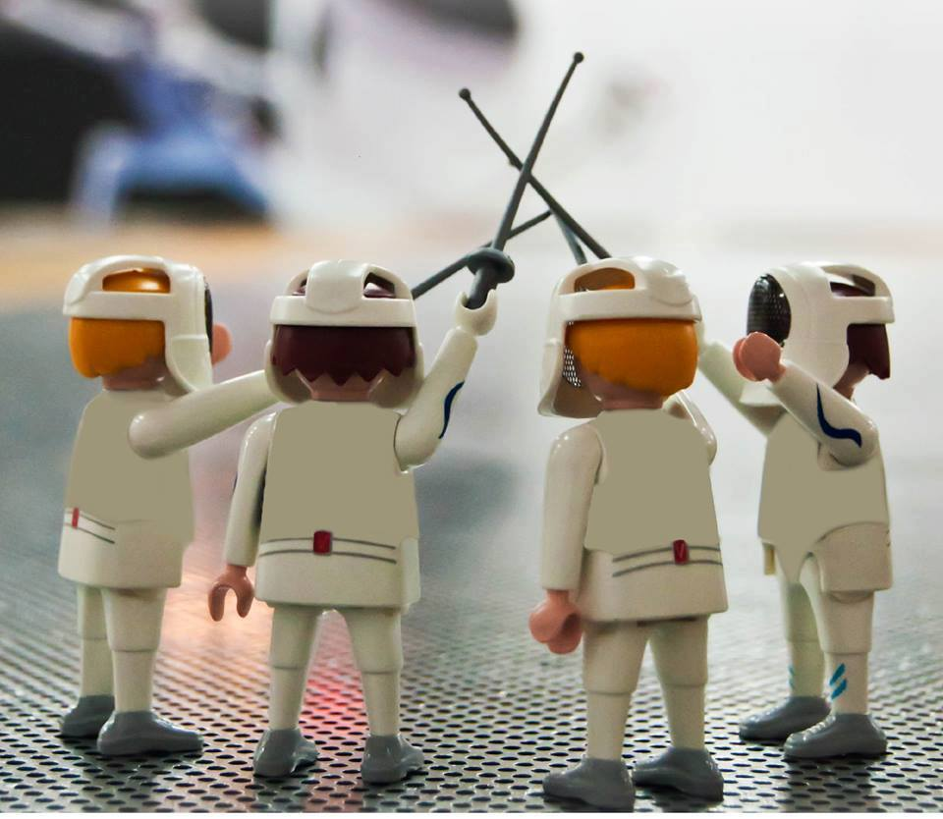
Tak
Tak for denne gang

